Slide 1


Welkom bij mijn Unity Game Project (UGP)
by Chaima Mouss

Slide 2
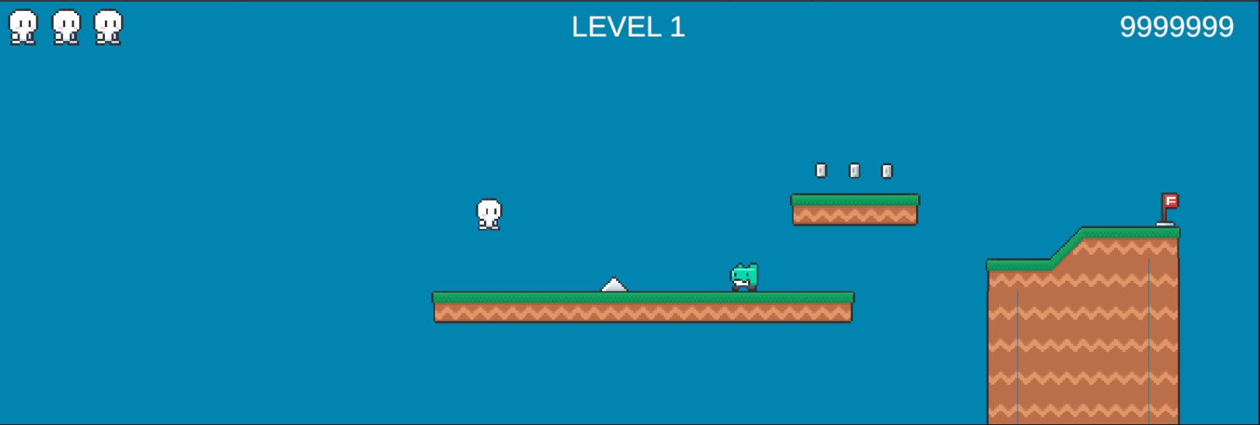
Gameplay Demo: De Basis van een Platformer
In deze platformgame bestuur je een speler die van platform naar platform springt, munten verzamelt, vijanden ontwijkt en de vlag bereikt om het level te voltooien.
De besturing is eenvoudig: WASD voor beweging en spatie om te springen. Dit introductieniveau is ontworpen om de fundamentele mechanieken van een platformer te leren.

Slide 3
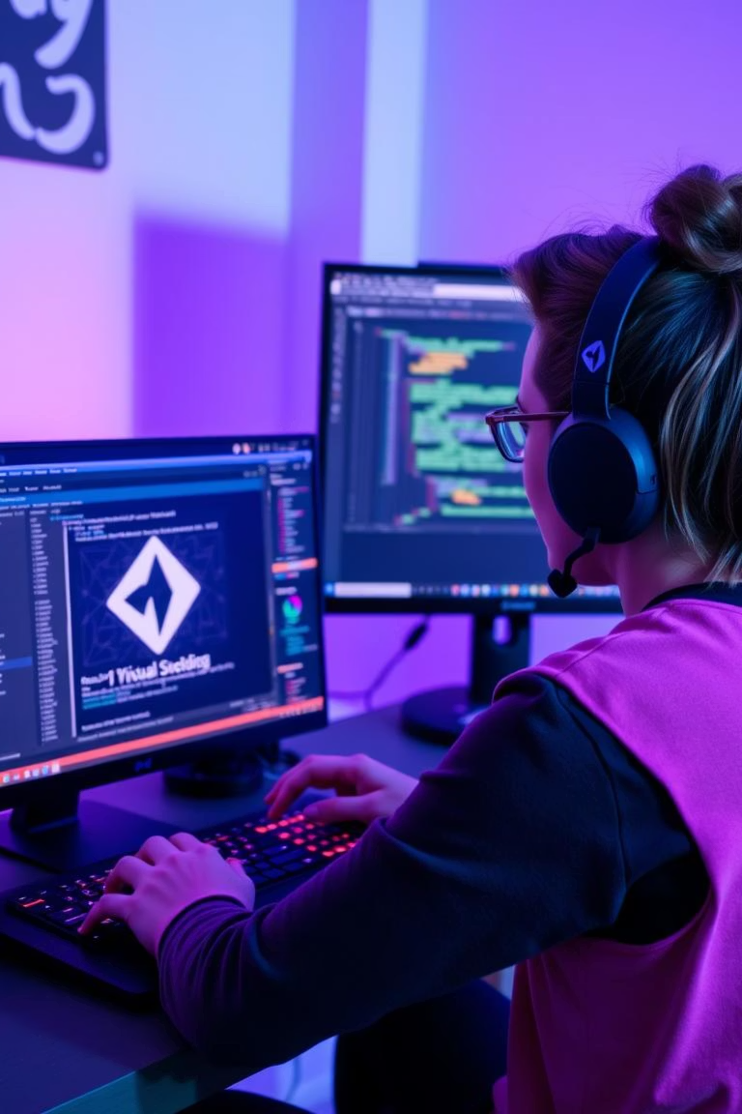
Ontwikkelproces: Tools, tests en uitdagingen
Ontwikkel Tools
Ontwikkeld met Unity en Visual Studio voor optimale prestaties en functionaliteit.
Versiebeheer
Gebruik van GitHub voor efficiënt versiebeheer en samenwerking.
Gebruikerstests
Meerdere testrondes met gebruikers leidden tot verbeteringen, zoals de geoptimaliseerde respawn-functie.
Uitdaging
De grootste uitdaging was het vloeiend maken van vijandelijke bewegingen; dit vereist nog verfijning.

Slide 4
Toekomstige verbeteringen en uitbreidingen
1
Vloeiendere vijandbewegingen
Optimalisatie van het script enemyMove.cs voor een betere spelervaring.
2
In-game tutorial
Toevoeging van visuele uitleg of tekst voor nieuwe spelers.
3
Nieuwe levels & power-ups
Creëren van extra levels met moeilijkere uitdagingen en interessante power-ups.
4
Uitbreiding van kernmechanieken
Mogelijke integratie van een livesysteem, checkpoints en een uitgebreid hoofdmenu.

Slide 5
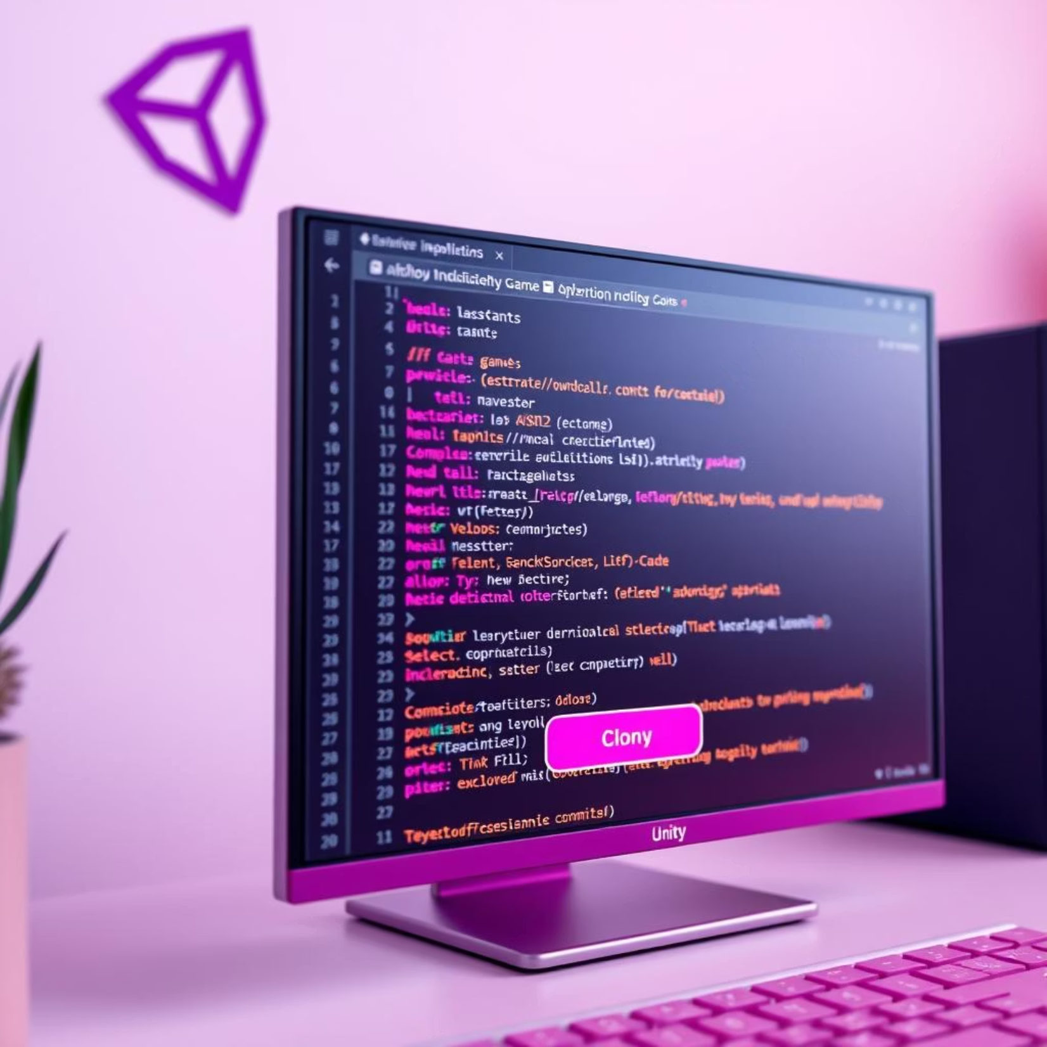
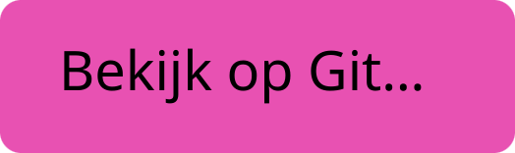
Project overdracht: GitHub Repository
De volledige broncode van de game is beschikbaar op GitHub voor verdere ontwikkeling en inspectie. Ik heb mevrouw Jacobs toegang gegeven tot de repository.
Andere ontwikkelaars kunnen de game eenvoudig klonen en verder ontwikkelen met Unity 2022.3 LTS.

Slide 6

Dankwoord en vragen
Bedankt voor het luisteren. Ik ben trots op wat ik heb opgebouwd en heb tijdens dit project veel geleerd over gameontwikkeling, debugging en gebruikerservaring.
Zijn er vragen?

